Slide 1
Extrator de Tópicos
Segmentos agrupados
por tópicos
Descritores dos tópicos
.
.
.
Classificador

Slide 2
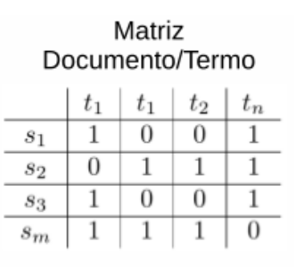
Extrator de Tópicos
Segmentos agrupados
por tópicos
Descritores dos tópicos
Classificador

Slide 3

Documento
Original
PDF
PDF
PDF
PDF
DOC
DOC
DOC
DOC

Slide 4
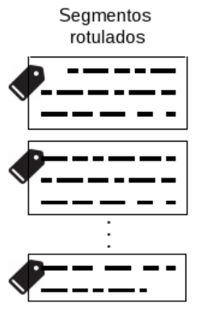
Extrator de Tópicos
Segmentos agrupados
por tópicos
Descritores dos tópicos
Classificador
Segmentos Rotulados

Slide 5
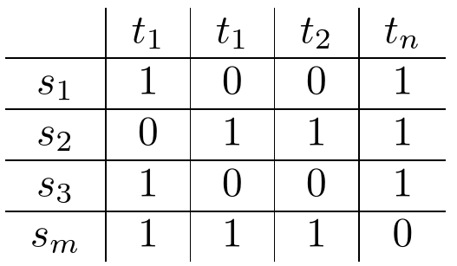
Documento
Original
Documento
em texto puro
Documento
Reduzido
Documento
Segmentado
Conjunto de Segmentos
Matriz Documento/Termo
PDF
TXT
.
.
.
DOC
Extração do texto
Redução da dimensionalidade
Criação da Representação
Segmentação do documento

Slide 6
A
B
X
Z

